Slide 1

資料科學基礎與實務期末報告-partIII
來點跨年代的音樂
指導教授:林峰正
組員 : 平祖安 岳靈 李琛瑤 杜怡嫺 李筱文

Slide 2
https://www.ypppt.com/
目 錄
PART 1
動機與實作概要
CONTENT
PART 2
程式碼概要
PART 3
Demo影片
PART 4
結論
PART 5
心得

Slide 3
01
動機與實作概要

Slide 4

動機與目的
隨著醫療進步，現在台灣高齡化的程度越來越高，家中成員年齡相差頗大，長輩常常會覺得自己沒有話題跟年輕人聊天，因此希望能改善這個狀況，我們認為音樂是最沒有年齡界限的，不管是老人或小孩，音樂都可以是一個很好話題。

Slide 5
實作概要
先利用爬蟲抓取特定網站的音樂榜單資料，再結合聽眾對於音樂的評論，利用斷字、語意分析，協助使用者找尋其他想聽的歌曲。
介面可以選擇輸入的種類，如果輸入的內容是歌詞，我們提供不需要所有歌詞，即可計算出我們資料裡的歌的可能性，我們可以路上聽到一些歌，稍微記一些內容，就能知道答案，輸入類別，包含歌給予的感情、歌的相關資訊，即可搜尋出相關歌曲，歌曲會按照相關度做排名，也會制定一定標準，不再漫無目的地找歌，可以節省很多時間。

Slide 6
02
程式碼概要

Slide 7

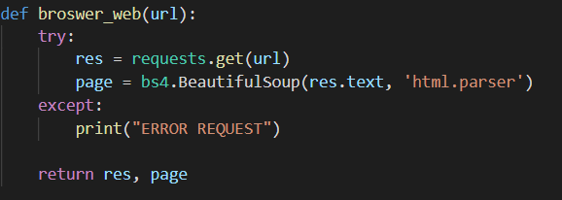
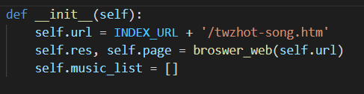
抓取資料

Slide 8
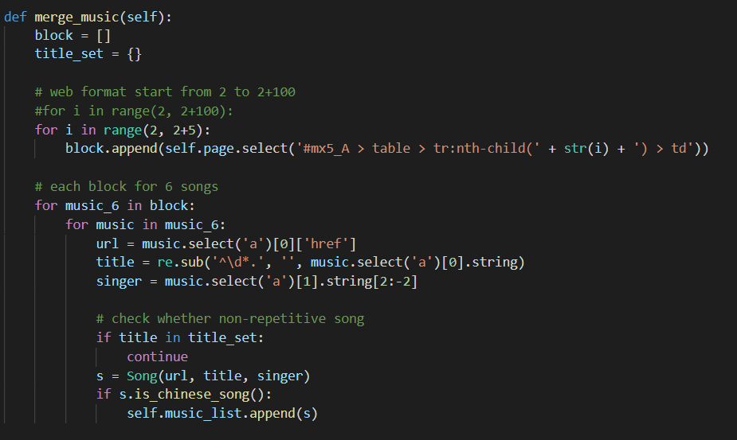
合併整理

Slide 9
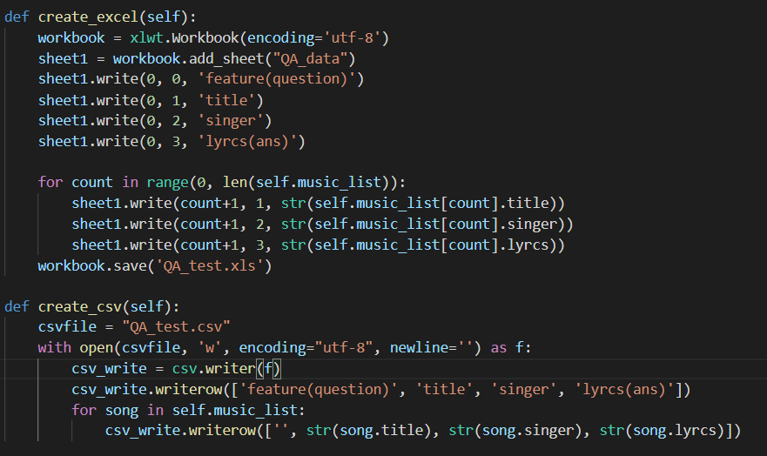
創建檔案

Slide 10
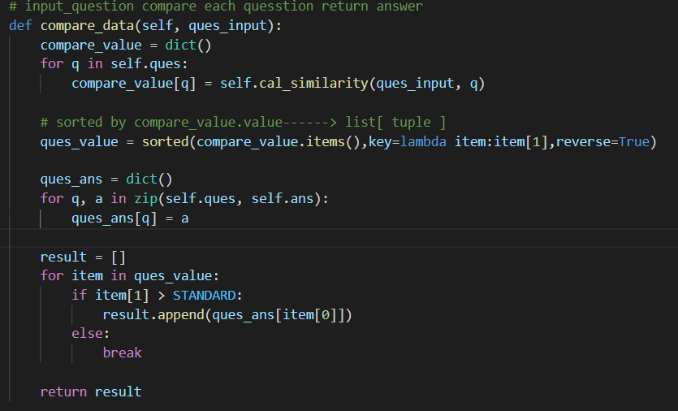
資料比對與相關性計算

Slide 11
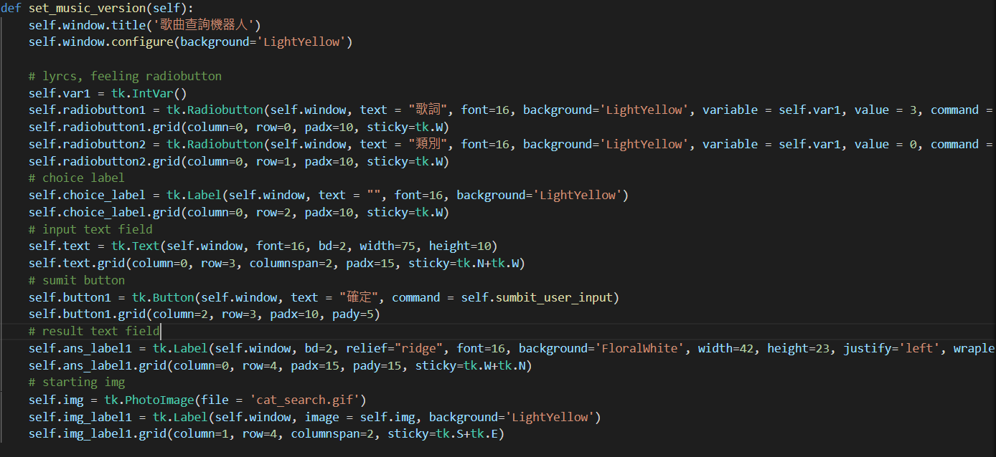
使用者介面

Slide 12
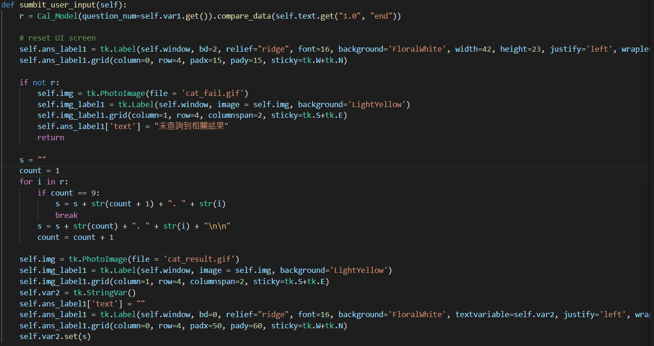
取得結果

Slide 13
03
Demo影片

Slide 14
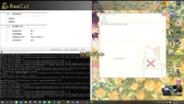
影片
https://youtu.be/331XDONjkZA

Slide 15
04
結論

Slide 16
結論
實作這項專題雖然不是從零開始而是基於範例程式碼，但是理解了範例的作法後以此類推，就可以做出各種不同的功能應用在許多地方，相信在未來我這個技術會很有幫助。
利用爬蟲可以省下很多人工成本，特別是對於一些會浮動且大量的資料，不再需要一個一個手動去抓取或更新。經過爬蟲高效的抓取資料後，對其進行資料分析，馬上就可以得到我們想要的結果，既省時又方便。

Slide 17
05
心得

Slide 18
心得
D0782956 平祖安:
自評10
本次我將作業拆分成收集資料、實際調查、資料簡單清理、訓練模型、使用者介面，以及將全部整合，基本上採用相同的 coding style，因此在函式和物件類別的定義上比較明確，美中不足部分只有註解部分還需加強，整體流程，因為有一些課程上的基礎，以及老師提供的程式碼，不懂的地方比較容易找出來，也比較容易處理。比較麻煩的部分大概就是影片拍攝了。
Part3的課程部份，我覺得對我而言是比較有幫助的，裡面給一些關鍵字，再加一些說明，讓我自己去找更多東西，但又不至於毫無方向，整體而言是一個讓我發揮自主學習的好方式，只是期望之後課程上，說法能統一一些，像是專題的繳交，專題內容等等，跟第六週的說法有些出入，沒有提前看可能會手忙腳亂

Slide 19
心得
D0746353 岳靈:
自評：6
對於這堂課的想法是覺得好像拍攝品質比前幾個都要好?因為是老師坐在精心布置的簡約背景前面的拍攝，似乎更有教學影片的氛圍，然後適時的切換鏡頭來展現教學內容，可以知道這裡要強調的重點圖表，會集中精神去注意看那裡要說什麼，或許前2個影片拍攝也都很費勁，但就是看到第三個的風格不一樣所以覺得很新奇吧。不過我不喜歡硬要去討論區留言的這個動作，那都只是為了留言而留言，除此之外要是真的有人認真問問題也不見得會被看到，因為留言太多根本不可能一一看完最後都被覆蓋過去了，以上都是我的個人見解。
專題部分我覺得我負責的部分相對簡單很多，但就是要花很多時間去做並寫出相應的評語。

Slide 20
心得
D0746413 李琛瑤:
自評7
第三部分的課程以實作比較多，在影片中可以暫停參考程式碼並自己嘗試看看，我覺得滿好玩的，也比較不會有理論大概了解卻不知道怎麼做的情況，雖然因為期末的關係比較忙無法跟上每周進度，這部分比較不好。
專題的部分，其實我光開啟範例程式就遇到滿多問題的，在組員的幫助下才順利開啟，雖然已經給了架構，但在理解上也花了不少時間，因為個人進度太慢無法跟上做專題報告的進度，所以這次專題貢獻不多，對於這門課程我是覺得各方面都有點趕，通常要在看影片看到約一半時就要著手專題了，不然可能會來不及。整體來說我還是收穫很多，特別是爬蟲的部分，將來可以用在好多地方。

Slide 21
心得
D0745782 杜怡嫺:
自評：7
線上觀看影片我花了很多的時間，因為認真來說，這門課三個階段，我對這個階段的課程最感興趣，有好多部分因為有趣因此暫停幾次，也上網查了不少有關網路爬蟲和文字情感的資料。專題實作的部分光是前面的收集QA，我們就收集了近300組資料，在收集資料和實作上花的時間說少其實並不少，畢竟還要從這麼多筆資料，用code實作出來，並且為了運行不出問題不停地debug，直到做出讓我們滿意的成果出來。

Slide 22
心得
D0746384 李筱文:
自評8
這一階段的影片部分我通常是開1.5倍速看，因為老師有附上範例程式解說影片，比較不會遇到上課內容聽懂卻不會實作的狀況，我覺得範例程式的講解對學習蠻有幫助的。
在專題實作部分，和組員們花了一些時間思考專題的主題，並且討論了要怎麼呈現問答的介面。我主要負責使用者介面實現，實作使用tkinter的函式庫，取得使用者輸入再通過計算取得結果，並顯示於畫面。UI設計成可愛的風格，讓使用者在使用這個機器人時，有更好的體驗。

Slide 23
Thanks for your time.

